Slide 1
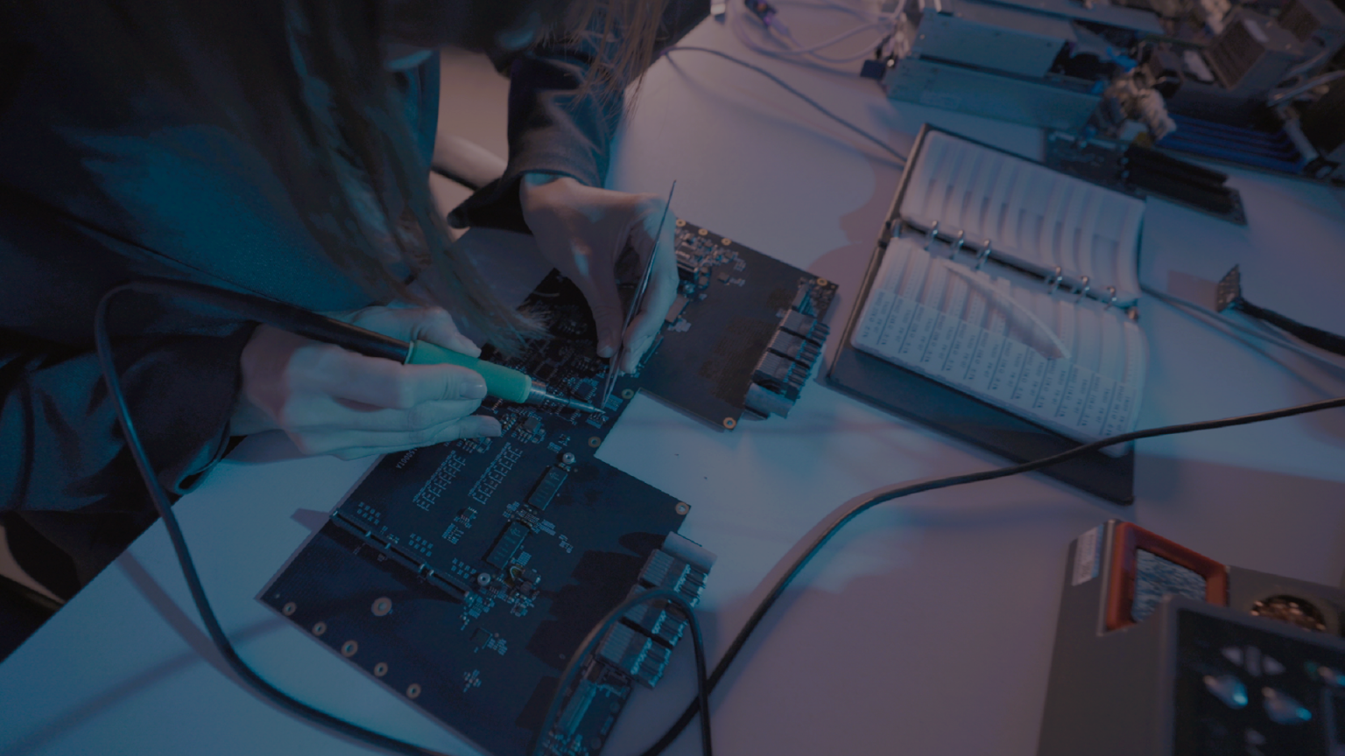


Фрунзик Мкртчан
Профессия – сервисный инженер радиосети
ЭР | Эффективное Развитие

Slide 2
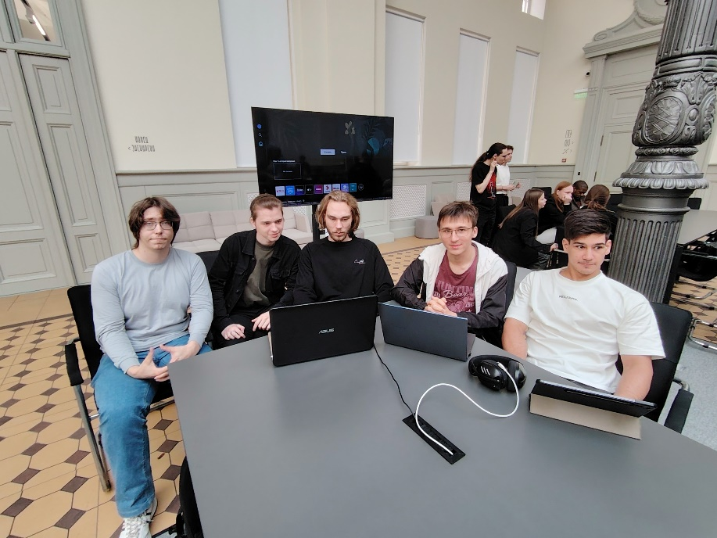
Состав команды
Ревин Михаил Сергеевич
Тимлид команды
Семерич Николай Данилович
Жильников Кирилл Дмитриевич
Фото команды
Промпт-инженер
Техлид команды
Куцевский Николай Владимирович
Дзиковский Евгений Олегович
Креативный менеджер
Создатель презентации
ЭР | Эффективное Развитие

Slide 3

Суть профессии
Главная проблема, которую решает специалист — обеспечение стабильной и бесперебойной работы базовых станций радиосети, устранение аварий и неисправностей, влияющих на качество связи.
Эта профессия оказывает влияние на надёжность мобильной связи и доступ пользователей к сети — от качества работы сервисного инженера напрямую зависит, насколько стабильно люди могут звонить, выходить в интернет и пользоваться мобильными сервисами.
QR на сайт
о профессии
ЭР | Эффективное Развитие

Slide 4
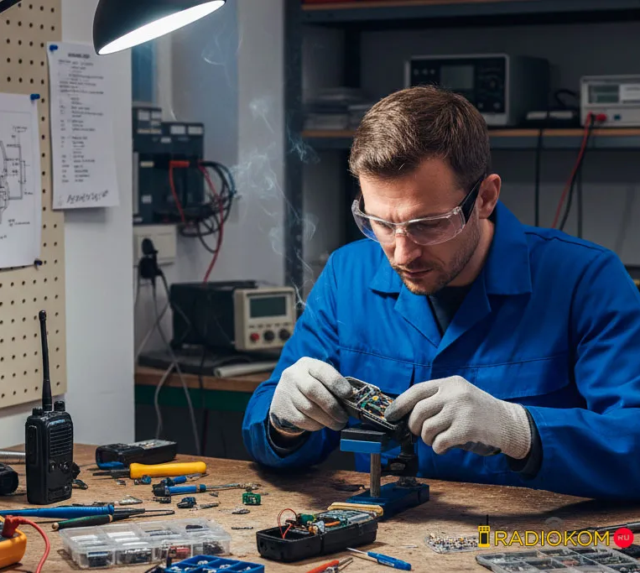
Задачи специалиста
Поддержание работоспособности
Мониторинг состояния базовых станций (BTS/NodeB/eNodeB/gNodeB)
Выявление и устранение аварий и деградаций сигнала
Плановое и внеплановое техобслуживание оборудования на площадках (вышки, шкафы с оборудованием, антенны)
Диагностика и устранение неисправностей
Локализация причины проблемы — оборудование, кабельная инфраструктура, канал связи, ПО
Ремонт или замена неисправных модулей (приёмопередатчики, усилители, антенно-фидерные тракты)
Работа с системами мониторинга (NMS/OSS) для удалённой диагностики
Обеспечение параметров качества связи
Контроль показателей QoS/QoE — уровень сигнала, зона покрытия, пропускная способность
Настройка и оптимизация параметров базовых станций (мощность, азимуты антенн, частотные каналы)
QR на сайт
о профессии
ЭР | Эффективное Развитие

Slide 5
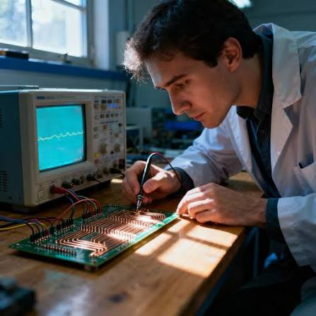
Что необходимо знать/изучать
Устройство и принципы работы базовых станций
Нужно понимать архитектуру оборудования радиодоступа — приёмопередатчики, усилители, антенно-фидерные тракты, — чтобы быстро находить неисправный узел и знать, как его заменить или отремонтировать.
Основы распространения радиоволн и параметры качества сигнала
Важно разбираться в том, что влияет на уровень сигнала и зону покрытия (мощность, частота, азимут и наклон антенн, интерференция), чтобы не просто чинить оборудование, но и настраивать его для оптимального качества связи.
Системы мониторинга и диагностики сети (NMS/OSS)
Специалист должен уметь работать с программными системами удалённого контроля, которые показывают состояние станций и сигнализируют об авариях — это основной инструмент для быстрого обнаружения и локализации проблем ещё до выезда на площадку.
QR на сайт
о профессии
ЭР | Эффективное Развитие

Slide 6
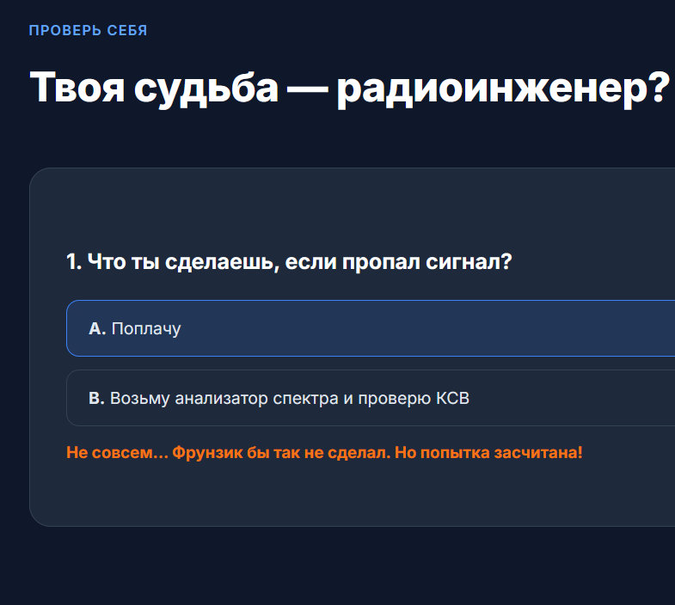

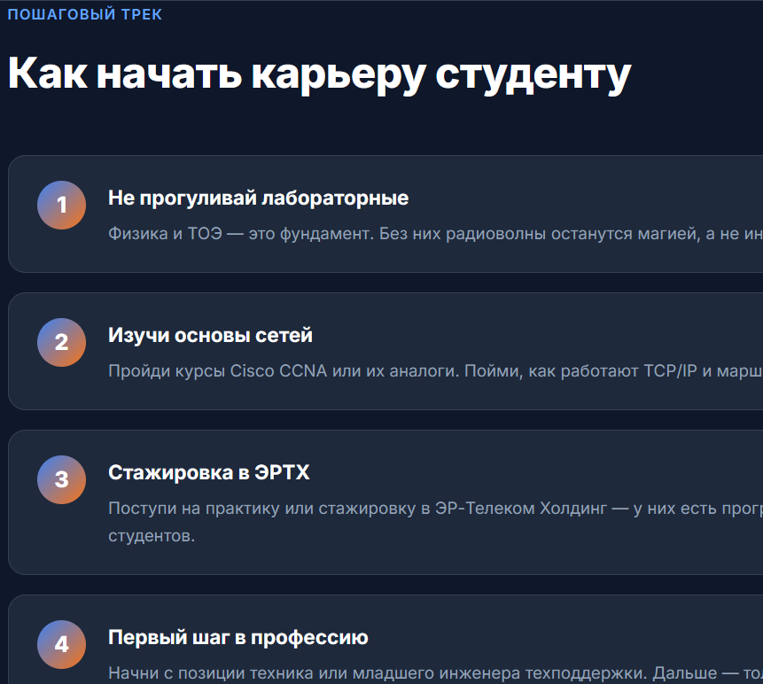

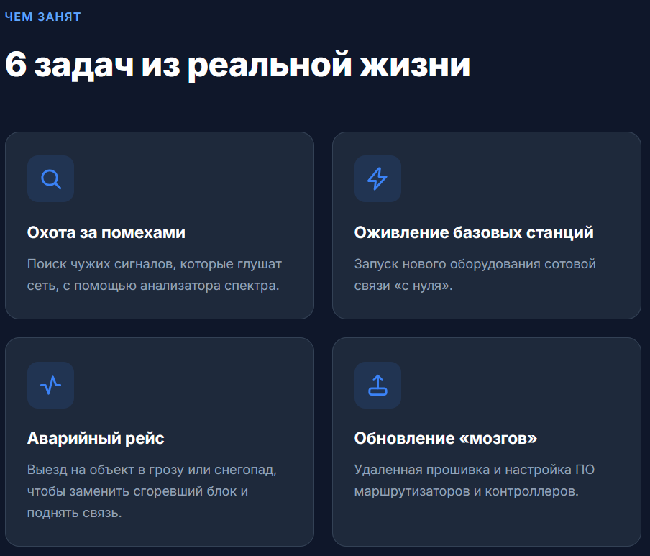
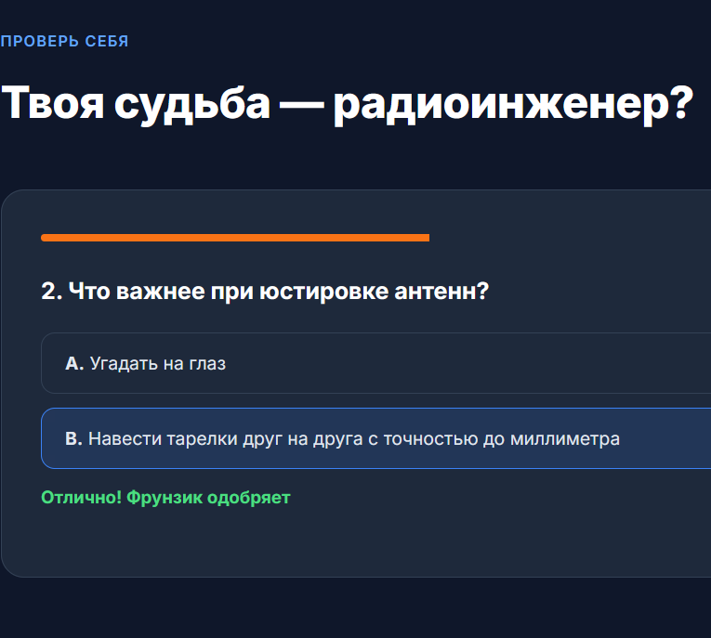
Презентация сайта
скриншот
скриншот
скриншот
QR на сайт
о профессии
скриншот
скриншот
скриншот
ЭР | Эффективное Развитие

Slide 7
Какие технологии использовали
Git и GitHub
— создали репозиторий для хранения кода и совместной работы над проектом
OpenCode
— CLI-инструмент с ИИ-агентом для генерации кода прямо в терминале
Какие фишки/интерактивы есть на сайте
Навигация и адаптивный дизайн
Удобное меню, корректное отображение на разных устройствах (читаемо, кликабельно и на телефоне, и на ПК)
Интерактивный опрос
Ненавязчивые вопросы, которые оставят впечатление и дадут студенту повод задуматься о варианте будущей профессии
QR на сайт
о профессии
ЭР | Эффективное Развитие

Slide 8
С какими сложностями столкнулись
Настройка окружения
bash не был виден в PATH/WebStorm, пришлось разбираться с переменными среды
Подключение ИИ
настройка API-ключа и провайдера через OpenRouter
Ошибки в сгенерированном коде
Проблемы с вёрсткой, которые приходилось исправлять вручную
QR на сайт
о профессии
ЭР | Эффективное Развитие

Slide 9
Какие навыки получили?
Навык работы в команде
командная разработка в GitHub и контроль версий с Git
Промпт-инжиниринг
формулирование запросов к ИИ для получения конкретного результата
Где их использовать:
в будущих проектах
— быстрое прототипирование сайтов/интерфейсов, командная разработка с использованием ИИ-инструментов
QR на сайт
о профессии
ЭР | Эффективное Развитие

